Slide 1



《人工智能与Python程序设计》—Python网络编程与网页解析
人工智能与Python程序设计 教研组

Slide 2
提纲
万维网及其起源与历史
HTTP协议和HTML语言
使用Requests库处理HTTP请求
使用Beautifulsoup库解析HTML文档
人工智能与Python程序设计06-1
Python网络编程与网页解析

Slide 3
什么是万维网
万维网（World Wide Web，简称WWW或Web） ：
“一个透过互联网访问的，由许多互相链接的超文本组成的系统”——维基百科
“一个信息空间，其中对象（item），又称资源（resources)，由全局URIs标识 （an information space in which the items of interest, referred to as resources, are identified by global identifiers called Uniform Resource Identifiers (URIs).”——万维网联盟
简单来说，能用浏览器（IE、Chrome、Safari、FireFox等）访问的信息空间

Slide 4
什么是万维网
万维网的核心组成部分：
统一资源标志符（URI）
Uniform Resource Identifier
“网址”，例如：https://www.ruc.edu.cn/，http://ai.ruc.edu.cn/
超文本标记语言（HTML）
HyperText Markup Language
用于创建网页的标准标记语言
浏览器可以读取HTML文件，并将其渲染成可视化网页
超文本传输协议（HTTP）
HyperText Transfer Protocol
服务器和浏览器通信，发布和接收HTML页面的协议
通过HTTP协议请求的资源由统一资源标志符（URI）标识

Slide 5
互联网（Internet）vs 万维网（World Wide Web)
因特网
万维网
互联网
互连网
Web
WWW
互联网即广域网、局域网及单机
按照一定的通讯协议组成的
国际计算机网络
“如何实现不同网络间的通信”
万维网是一个由许多互相链接的
超文本文档组成的系统，
通过Internet访问
“将信息和资源用超链接连接起来”
基础设施
上层建筑

Slide 6
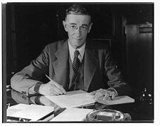
超文本概念的起源
范内瓦·布什(1890 - 1974)
信息技术发展史中的核心人物
“要理解比尔·盖茨和比尔·克林顿
的世界，你必须首先认识范内瓦·布什。”
“信息时代的教父 ”，“科学将军”
曼哈顿计划、星球大战计划的核心人物
美国主要科研管理机构DARPA，NSF的创立者
代表著作： As we may think, 1945, "Atlantic Monthly"

Slide 7

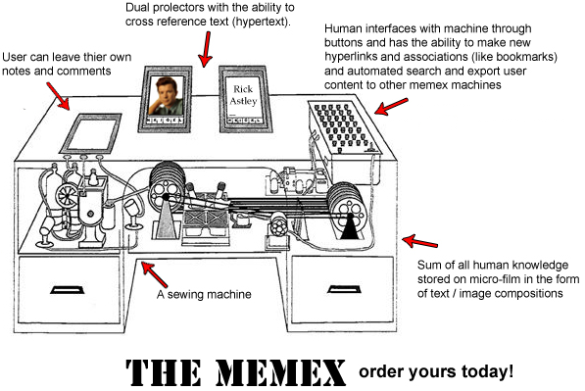
超文本概念的起源
范内瓦·布什的“memex”
Memory(记忆) & index(索引)
超文本人机交互系统
UGC信息 的输入
海量存储与检索系统

Slide 8
互联网的出现
ARPA
美国国防部前沿技术研究署(DARPA)开发(1960)
保证核大战情况下的通讯需要
1973年扩展到英国和挪威，成为“互联网”
90年代面向公众开放
NSFnet
美国国家科学基金会建立(1986)
1994转为商业运营

Slide 9
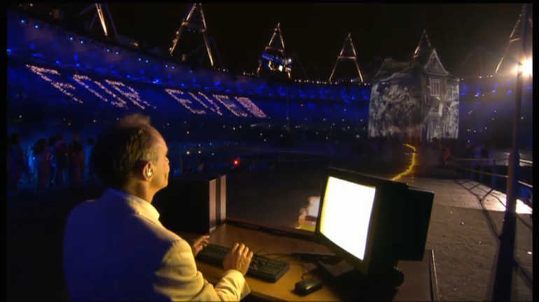

万维网的出现
蒂姆·伯纳斯-李（Sir Timothy John Berners-Lee）
背景：互联网和超文本技术的发展
背景：CERN开发协同工作系统Enquire （1980）
把超文本系统和传输控制协议、域名系统结合在一起！
HTML/HTTP/URL
设计了第一个网页浏览器和网页编辑器（WorldWideWeb Browser，后改名为Nexus）、第一个网页服务器（CERN httpd）（1989-1991）
CERN宣布Web永久免费（1993）
创立万维网联盟(W3C) （1994）
因“发明了万维网、第一个浏览器和使得万维网得以扩展的基础协议及算法”获得2016年图灵奖

Slide 10
提纲
万维网及其起源与历史
HTTP协议和HTML语言
使用Requests库处理HTTP请求
使用Beautifulsoup库解析HTML文档
人工智能与Python程序设计06-1
Python网络编程与网页解析

Slide 11
浏览器是如何访问万维网的？
用户点击一个连接或者在地址栏输入一个URI后，浏览器会解析该URI：
https://www.ruc.edu.cn/scienceandtechnology
协议名称
HTTPS：超文本传输安全协议
主机名称（Host name）
通常是域名或者IP地址
域名会经过域名解析，转化为IP地址
182.140.213.107
IP地址：互联网中计算机的“地址”
路径（Path）
定位具体的资源，例如一个HTML文档、一个图片

Slide 12
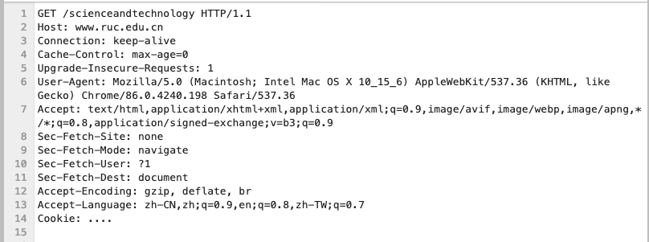
浏览器是如何访问万维网的？
浏览器会向服务器发起一个HTTP请求（request）

Slide 13
浏览器是如何访问万维网的？
浏览器会向服务器发起一个HTTP请求（request）
请求行： GET /scienceandtechnology HTTP/1.1
请求方法：GET 获取相应路径制定的资源
资源路径： /scienceandtechnology
协议版本：HTTP/1.1
常见的请求方法：
GET：获取相应路径制定的资源
HEAD：请求资源但只返回响应头（response header）
POST：向指定资源提交数据，常常用于上传表单
PUT：向指定资源上传最新内容
DELETE：请求服务器删除指定资源

Slide 14
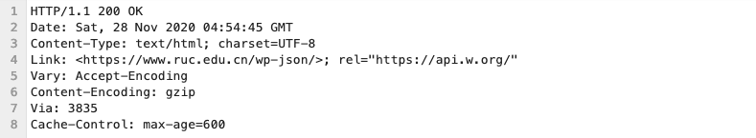
浏览器是如何访问万维网的？
服务器收到HTTP请求后，会对其进行处理，并返回HTTP响应（response）
响应头（response header）

Slide 15
浏览器是如何访问万维网的？
服务器收到HTTP请求后，会对其进行处理，并返回HTTP响应（response）
状态行： HTTP/1.1 200 OK
HTTP状态码：
1xx消息——请求已被服务器接收，继续处理
2xx成功——请求已成功被服务器接收、理解、并接受
200 OK 请求的资源已返回
3xx重定向——需要后续操作才能完成这一请求
302 Found 常用于将GET请求重定向到其他路径
4xx请求错误——请求含有词法错误或者无法被执行
403 Forbidden 服务器拒绝执行求情
404 Not Found 服务器找不到请求的资源
5xx服务器错误——服务器在处理某个正确请求时发生错误
500 Internal Sever Error 服务器出错

Slide 16
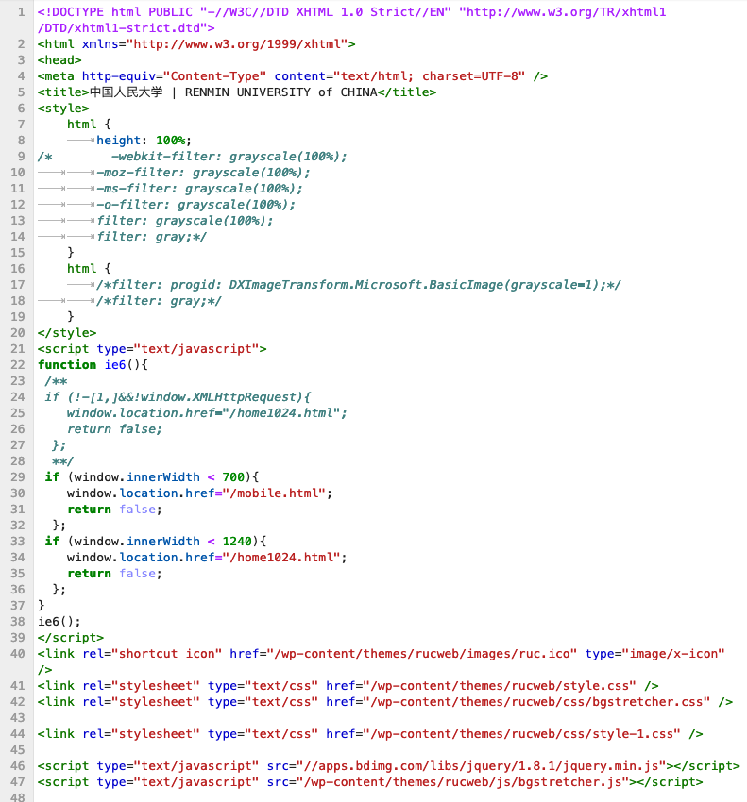
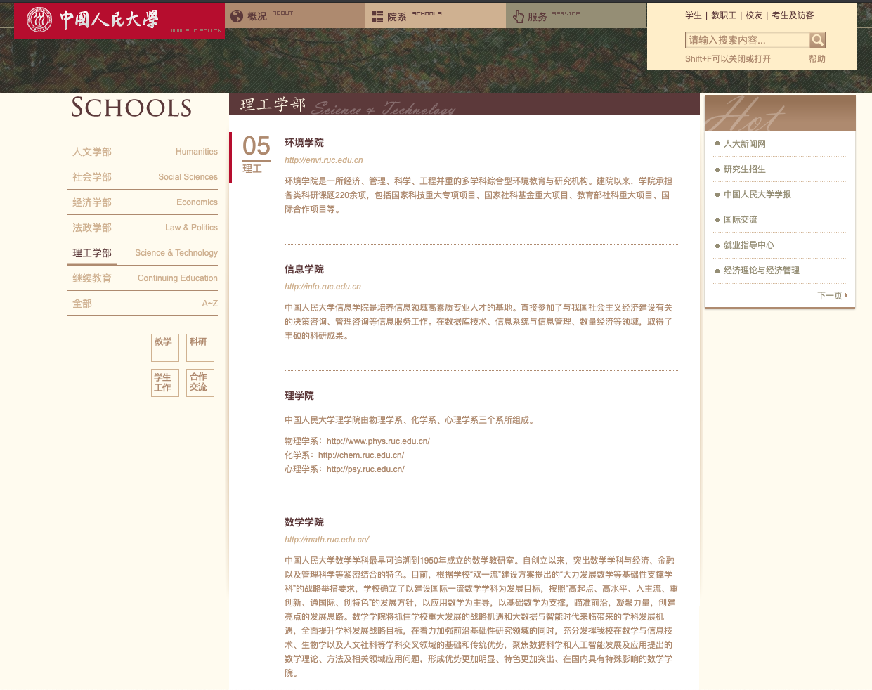
浏览器是如何访问万维网的？
服务器收到HTTP请求后，会对其进行处理，并返回HTTP响应（response）
响应内容类别： Content-Type: text/html; charset=UTF-8
响应内容：UTF-8编码的HTML文档
浏览器会将HTML文档渲染成可视化的网页展示在屏幕上

Slide 17
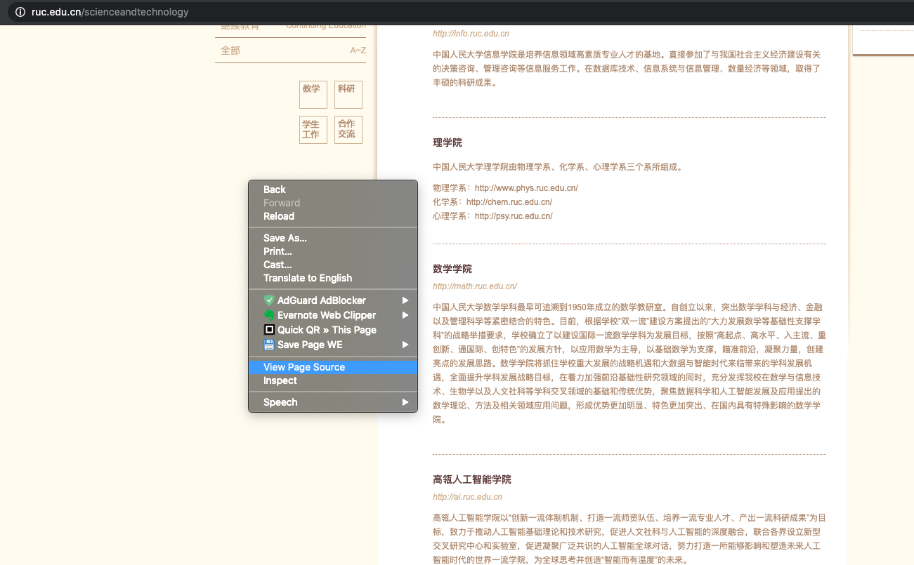
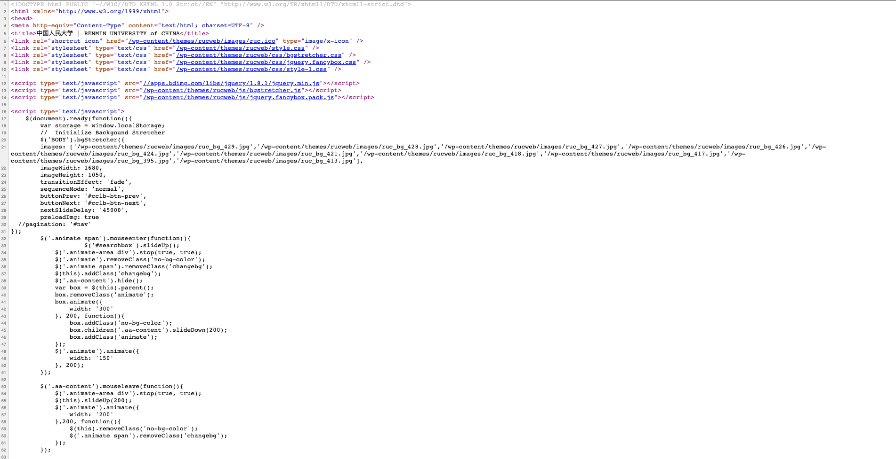
浏览器是如何访问万维网的？
HTML文档：
在浏览器中使用右键，查看源文件可以看到网页的HTML代码

Slide 18
浏览器是如何访问万维网的？
HTML文档的结构：
一个HTML文档由多个嵌套的HTML元素（element）构成
一个元素由一个或者一对尖括号中的HTML标签表示
<html></html>：最外层的根元素
<div></div>：一个区块元素
<br>：换行元素
一对尖括弧定义的元素可以包含内容
<p>这是一段话</p>
<b>粗体</b>
元素还可以包含属性
一个超链接元素：<a href="http://ai.ruc.edu.cn" target="_blank">http://ai.ruc.edu.cn</a>
一个图片元素：<img src="/wp-content/themes/rucweb/images/logo.png">

Slide 19
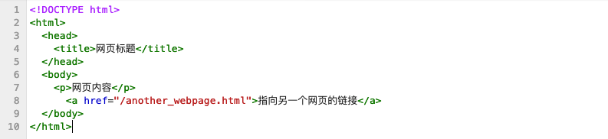
浏览器是如何访问万维网的？
HTML文档的结构：
一个简单的HTML文档
第一行为文档类别信息
最外层为<html></html>元素
<head></head>元素: 包含HTML标题定义、外部、脚本代码、格式代码等处理信息和元数据
<body></body>元素： 包含HTML文件的内容

Slide 20
浏览器是如何访问万维网的？
HTML文档的结构：
HTML可以给内容增加语义和结构的信息
常用id和class两种特殊的属性来定义元素的语义信息
例如，我们可以用浏览器邮件菜单中的“审查元素”查看https://www.ruc.edu.cn/scienceandtechnology 页面每个学院名称对应的HTML元素
<div class="dcmc-dep-cat-list-ins-name">环境学院</div>
<div class="dcmc-dep-cat-list-ins-name">信息学院</div>
<div class="dcmc-dep-cat-list-ins-name">理学院</div>
<div class="dcmc-dep-cat-list-ins-name">数学学院</div>
…
因此，我们在提取网页信息时可以利用HTML元素类别、id属性、class属性找到语义上相似的HTML元素

Slide 21
浏览器是如何访问万维网的？
HTML文档的结构：
现代HTML文档通常使用CSS来定义文档的展示形式
<style></style>元素中内容
将style信息作为单独的资源：<link rel=“stylesheet” type=“text/css” href=“/wp-content/themes/rucweb/style.css” />
修改元素的style属性：<a href="/resource-student" style="margin-left:54px;">学生</a>
使用浏览器可执行的Javascript语言赋予网页与用户动态交互的能力
<script type="text/javascript"></script>
<script type="text/javascript" src="//apps.bdimg.com/libs/jquery/1.8.1/jquery.min.js"></script>

Slide 22
浏览器是如何访问万维网的？
简单来说：
浏览器解析URI，向相应IP地址发送HTTP请求
服务器解析HTTP请求，返回包含HTML文档的HTTP响应
浏览器解析HTML文档，渲染网页
实际过程更为复杂：
除了请求HTML文档之外，还需要请求样式表、Javascript、图片、视频等多种不同资源（使用URI统一的标识不同资源！）
为了提升效率，对样式表、图片等资源进行缓存
浏览器会执行Javascript代码，实现更为复杂的交互功能（动态页面）
用户权限认证（Authentication）
通过Cookie等技术维持会话状态（如：保持登录）

Slide 23
使用Python语言实现上述过程
实现浏览器的功能：
解析URI：urllib模块
提交HTTP请求：Requests库
解析HTML文档：Beautifulsoup库
实现服务器的功能：
响应HTTP请求：
Python自带了一个简单的HTTP服务器，可用于访问当前目录下的文件
命令行输入：python -m http.server 8000
浏览器访问：http://localhost:8000 (或者http://127.0.01:8000)
浏览器会自动渲染HTML文档，并可以下载其他类型的文件
如果目录下包含index.html文件，服务器会默认返回该文件
实现更为复杂的Web站点
可使用Django、Pyramid、Flask等框架

Slide 24
提纲
万维网及其起源与历史
HTTP协议和HTML语言
使用Requests库处理HTTP请求
使用Beautifulsoup库解析HTML文档
人工智能与Python程序设计06-1
Python网络编程与网页解析

Slide 25
Requests库
Requests库是一个专门处理HTTP请求的第三方库
Requests: HTTP for Humans™
优点：程序编写过程更接近正常URI访问过程。
Requests库的文档请见：https://requests.readthedocs.io/
安装方法：
命令行输入：pip install requests

Slide 26
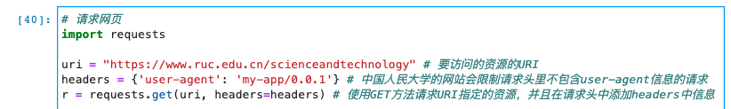
使用Requests库请求网页
构造和发送请求
可以使用一个dict指定HTTP请求头中的信息
requests.get对应于HTTP请求方法中的GET方法，执行该函数就会发送一个相应的HTTP请求

Slide 27
使用Requests库请求网页
构造和发送请求
使用其他函数可以发送对应于不同HTTP请求方法的请求，如：
HTTP请求方法 | Requests库提供函数
GET | requests.get
HEAD | requests.head
POST | requests.post
PUT | requests.put
DELETE | requests.delete

Slide 28
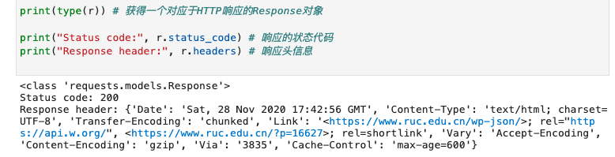
使用Requests库请求网页
处理响应
requests.get函数会返回一个对应于HTTP请求的Response对象
需要注意：
出现网络连接错误、链接超时等错误时执行requests.get会抛出异常
但成功连接服务器不意味着请求成功的完成（不一定是200 OK）

Slide 29

使用Requests库请求网页
处理响应
需要注意：
出现网络连接错误、链接超时等错误时执行requests.get会抛出异常
但成功连接服务器不意味着请求成功的完成（不一定是200 OK）
可以使用r.raise_for_status()在请求不成功时抛出异常

Slide 30
使用Requests库请求网页
处理响应：
可以使用r.content访问响应二进制形式的内容
在r.encoding编码设置正确的情况下，可以使用r.text访问响应的文本形式的内容
编码决定程序如何如何用二进制数据表示文本数据
常见的编码：
ASCII： 用一个字节（Byte，八位二进制数）编码数字、大小写英文字母和常见英文符号
UTF-8： 万维网的最主要的编码形式（在所有网页中，应用率高达94.3%）
GBK，GB18030：中文编码
默认的编码根据响应头中信息指定：
Content-Type: text/html; charset=UTF-8
如果编码设置错误，r.text会出现乱码问题，可通过给r.encoding赋值指定编码

Slide 31
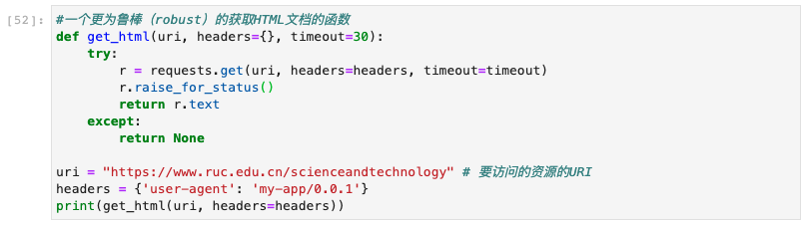
使用Requests库请求网页
一个更好的获取HTML文档的函数

Slide 32
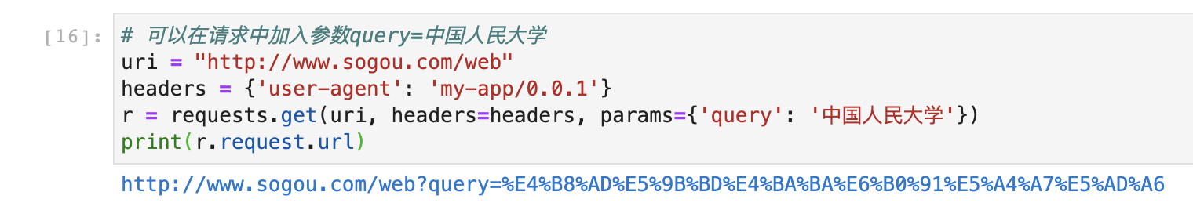
使用Requests库请求网页
发送带参数的HTTP请求
例如，模拟使用搜索引擎进行搜索

Slide 33
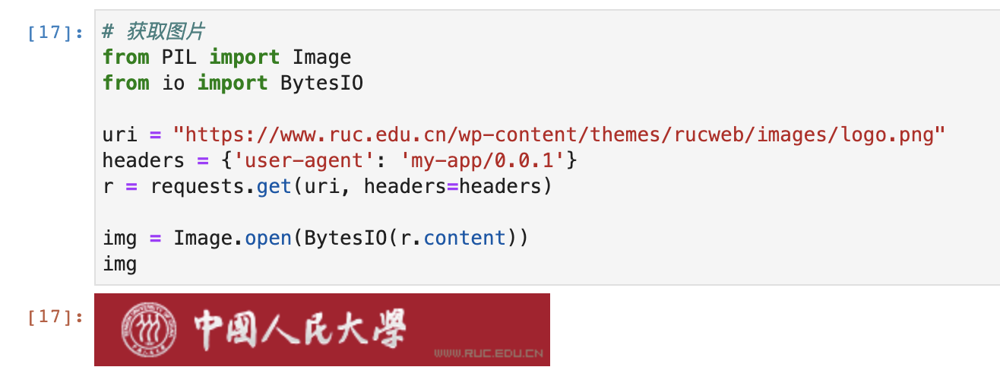
使用Requests库请求其他资源
使用requests.get获取图片
使用PIL库读取图片

Slide 34
提纲
万维网及其起源与历史
HTTP协议和HTML语言
使用Requests库处理HTTP请求
使用Beautifulsoup库解析HTML文档
人工智能与Python程序设计06-1
Python网络编程与网页解析

Slide 35
使用Beautifulsoup库解析HTML文档
Beautifulsoup是一个用于处理和解析HTML或XML文档，以从中提取信息的Python库。
根据HTML和XML语法建立解析树，进而高效的解析其中的内容
具有一定的错误容忍能力：能从不完整、有错误的HTML文档中提取信息
安装方法：
pip install beautifulsoup4 (注意不是BeautifulSoup）
pip install lxml （高效的解析器，可选 ）
pip install html5lib（专门解析HTML的解析器，可选）
主页：https://www.crummy.com/software/BeautifulSoup/
文档：https://www.crummy.com/software/BeautifulSoup/bs4/doc
https://www.crummy.com/software/BeautifulSoup/bs4/doc.zh/

Slide 36
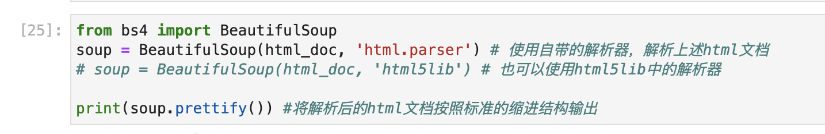
使用Beautifulsoup库解析HTML文档
Beautifulsoup库采用面向对象思想实现：
首先使用HTML文档创建一个BeautifulSoup对象

Slide 37
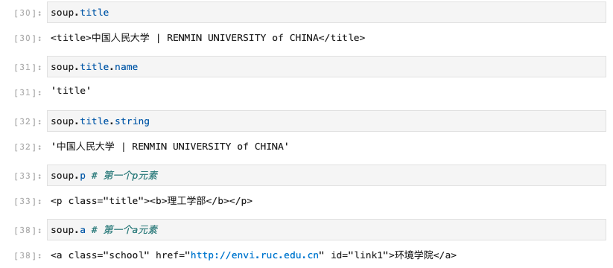
使用Beautifulsoup库解析HTML文档
Beautifulsoup库采用面向对象思想实现：
可以使用<a>.<b>的方式调用对象属性

Slide 38
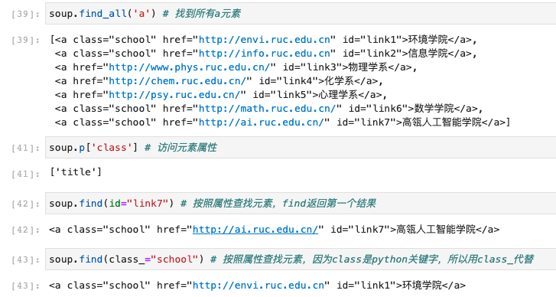
使用Beautifulsoup库解析HTML文档
Beautifulsoup库采用面向对象思想实现：
可以使用<a>.<b>()的方式调用对象方法（调用函数）

Slide 39
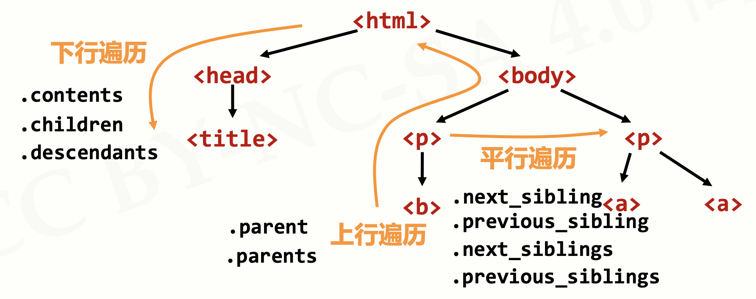
使用Beautifulsoup库解析HTML文档
Beautifulsoup会建立HTML文档的解析树
树中的每个节点均为一个对象
可按照解析树的结构来访问和遍历需要提取的信息

Slide 40
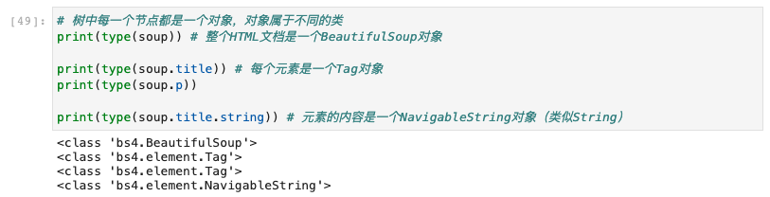
使用Beautifulsoup库解析HTML文档
Beautifulsoup会建立HTML文档的解析树
树中的每个节点均为一个对象

Slide 41
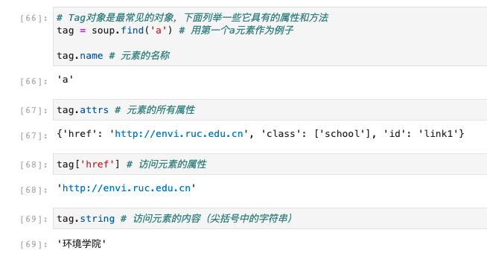
使用Beautifulsoup库解析HTML文档
Tag对象：

Slide 42
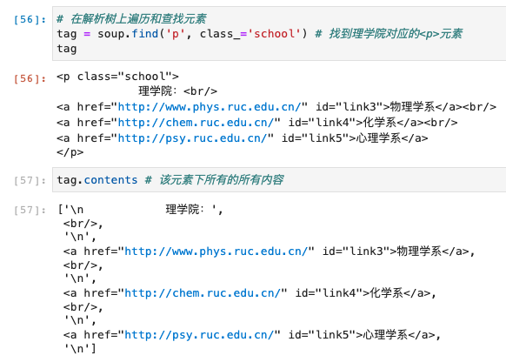
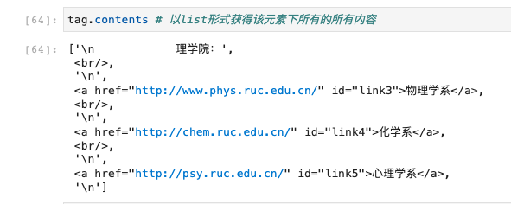
使用Beautifulsoup库解析HTML文档
在解析树上遍历和查找元素：

Slide 43
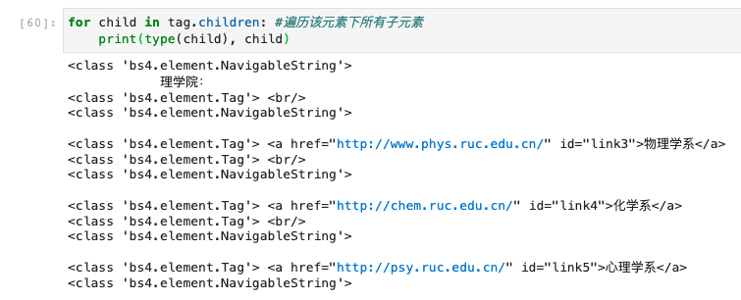
使用Beautifulsoup库解析HTML文档
在解析树上遍历和查找元素：
.children

Slide 44
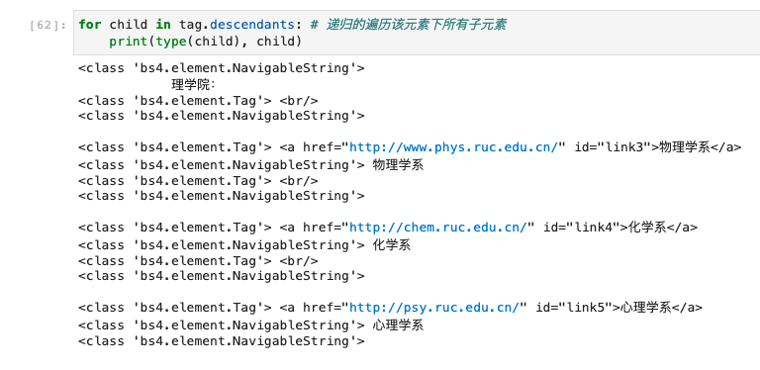
使用Beautifulsoup库解析HTML文档
在解析树上遍历和查找元素：
.descendants

Slide 45
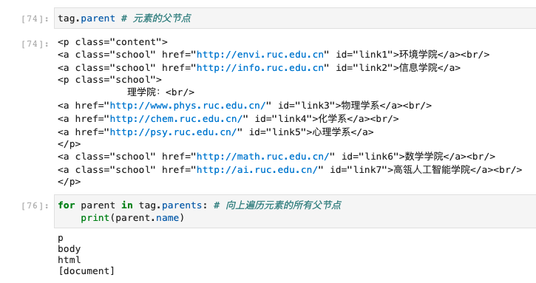
使用Beautifulsoup库解析HTML文档
查找元素的父节点

Slide 46
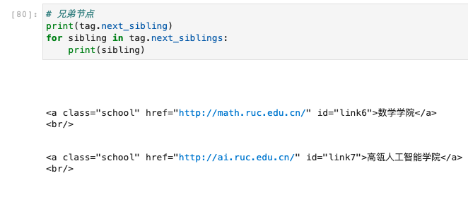
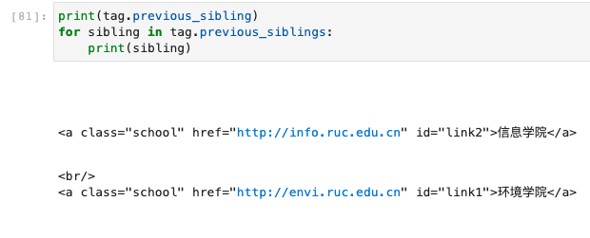
使用Beautifulsoup库解析HTML文档
访问兄弟节点：
部分兄弟节点是空行

Slide 47
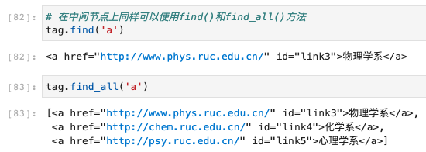
使用Beautifulsoup库解析HTML文档
在中间节点上同样可以使用find()和find_all()方法：
搜索范围会限制在所有直接和间接子节点上

Slide 48
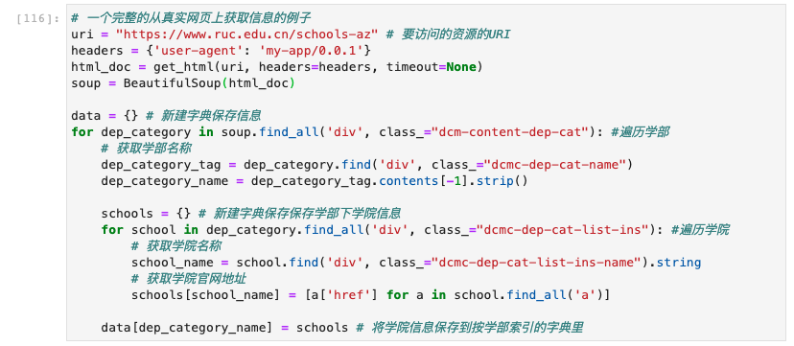
一个简单的抓取万维网信息的例子

Slide 49
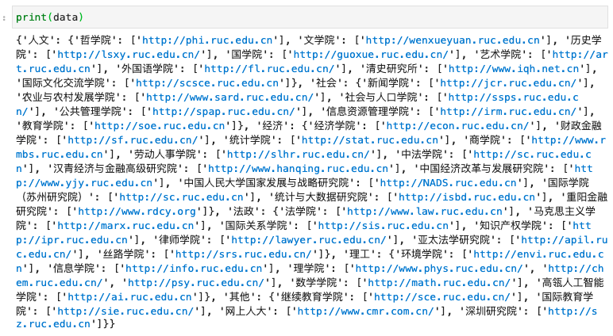
一个简单的抓取万维网信息的例子

Slide 50
谢谢！

Slide 51
大作业 2： 网页爬取和解析
作业要求：
使用面对对象编程的方式，分别完成以下任务：
从网上抓取一部金庸小说的所有章节，将每个章节对应的网页，保存到本地
可以选取自己喜欢的小说
在抓取的基础上，对抓取的网页进行处理，提取小说正文，保存到本地
对小说正文进行分词，统计词频和人物在每个章节中出现次数（参考作业5和作业6）。并将其分别以csv文件的形式，保存到文件中。

Slide 52
大作业 2： 网页爬取和解析
注意事项：
参见“大作业2.ipynb”文件
需提交：
代码（一个或多个.py或.ipynb文件，需要有一定的注释）
抓取到的网页文件
抓取到的正文文本文件
词频统计和人物出现次数统计csv文件
设计文档：对类和类的接口设计进行简要说明。
作业提交时间：
两周后（4月23日）

